Slide 1
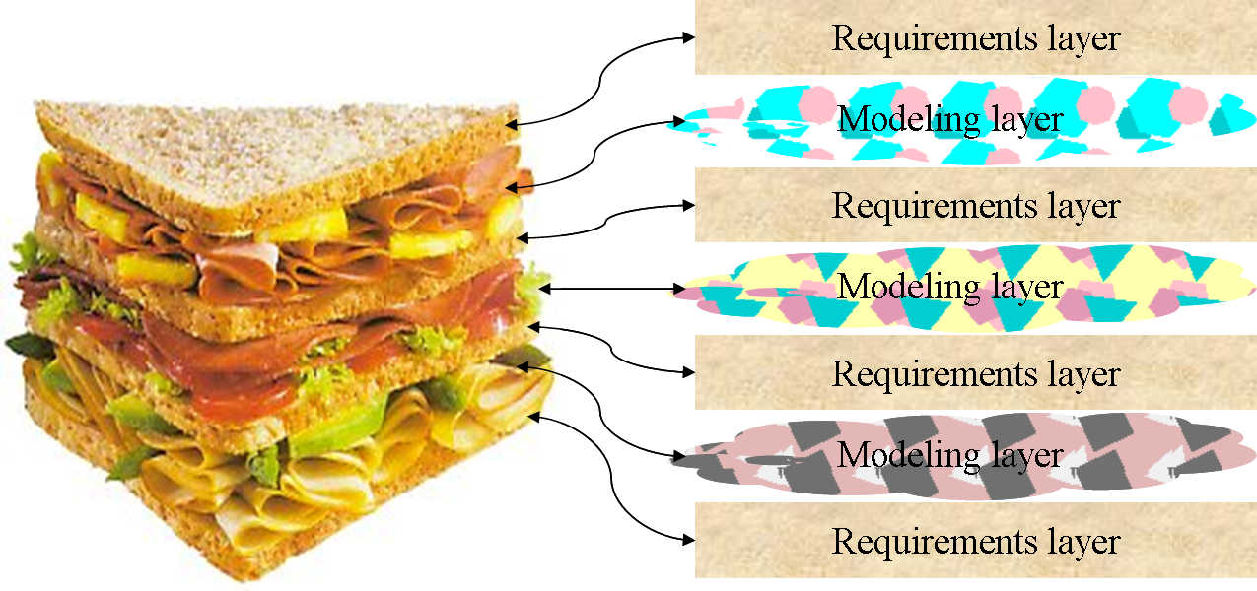
Model-Based Engineering

Slide 2
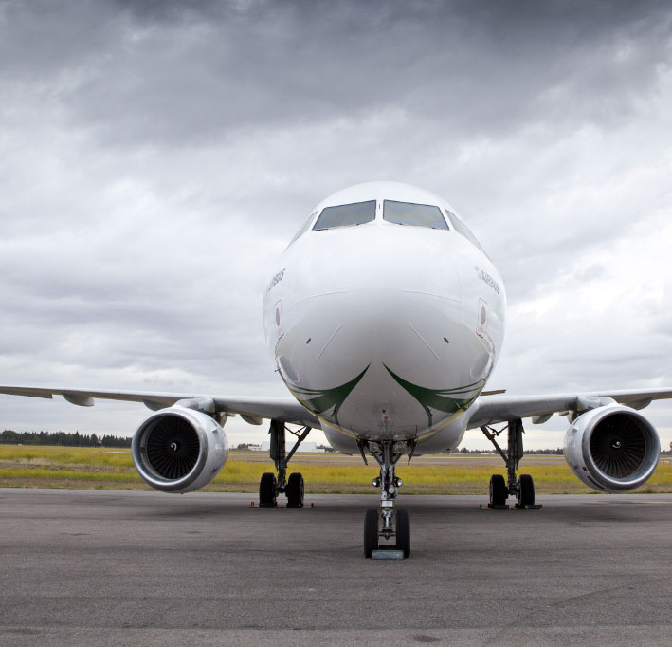
1
Panorama (Morceaux choisis)

Slide 3
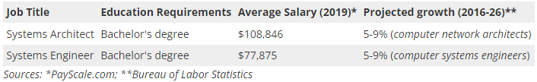
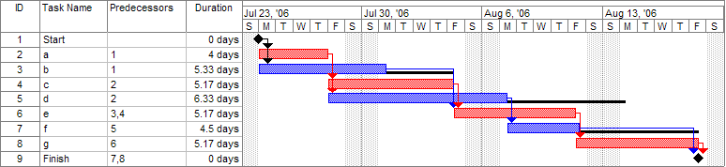
System architecture models …
https://bestaccreditedcolleges.org/articles/systems-architect-vs-systems-engineer.html
Production industrielle
Systèmes de contrôle
Ingénierie système
Gestion de (grand) projet
Architecture
Recherche Opérationnelle
Modélisation
Parler des modèles est moins dangereux que parler des processus

Slide 4
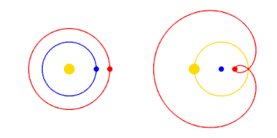
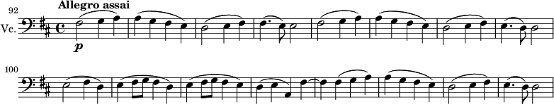
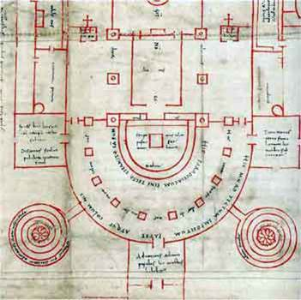
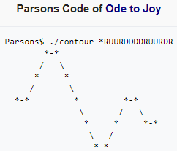

What is a model ? (https://en.oxforddictionaries.com/definition/model)
A three-dimensional representation, … smaller scale …
A thing used as an example to follow or imitate.
… a model of self-control …
A simplified description … to assist calculations and predictions.
A person employed to display clothes by wearing them.
A particular design or version of a product.
Origin … set of plans of a building …
Couvent de St-Gall
Suisse, IXe siècle

Slide 5
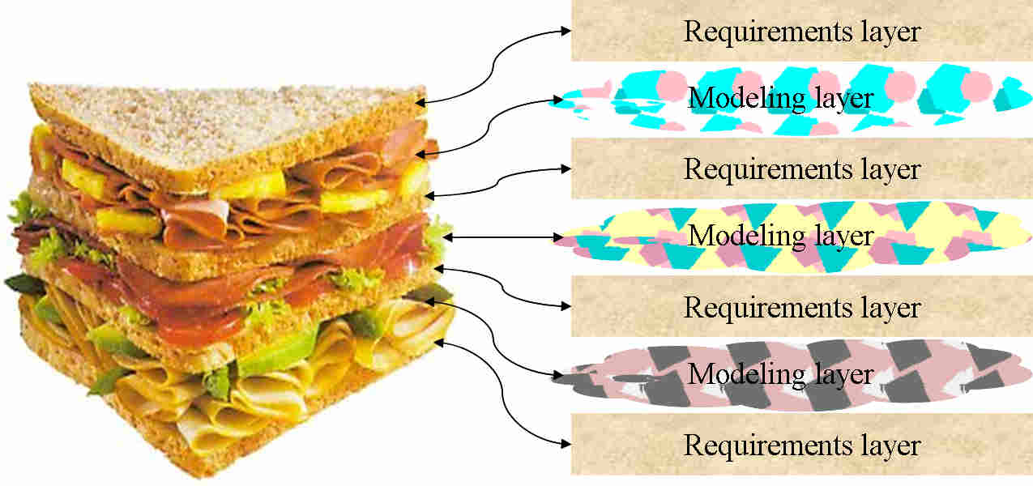
The systems engineering sandwich: combining requirements, models and design J. Dick, J. Chard, INCOSE 2004 (Toulouse)
What is needed is a more powerful way of describing both problems and solutions,
which combines the textual approach with the diverse world of modeling, including the use of visual representation.
In the Systems Engineering “sandwich”, requirements management is the “bread and butter” of the development cycle, and system modeling provides the “filling”.
The key … is the recording of design rational in an organized way. Such rationale explains why requirements have been decomposed in particular ways, and how one layer of requirements is intended to satisfy the layer above.
… modeling adds formality to the design process that lies between each layer of requirements.
The design rationale gathered around the … model becomes the rationale for tracing between layers of requirements.
As … Engineering problems and solutions become more complex,
it is harder for engineers to describe …
and harder for reviewers … to understand …

Slide 6
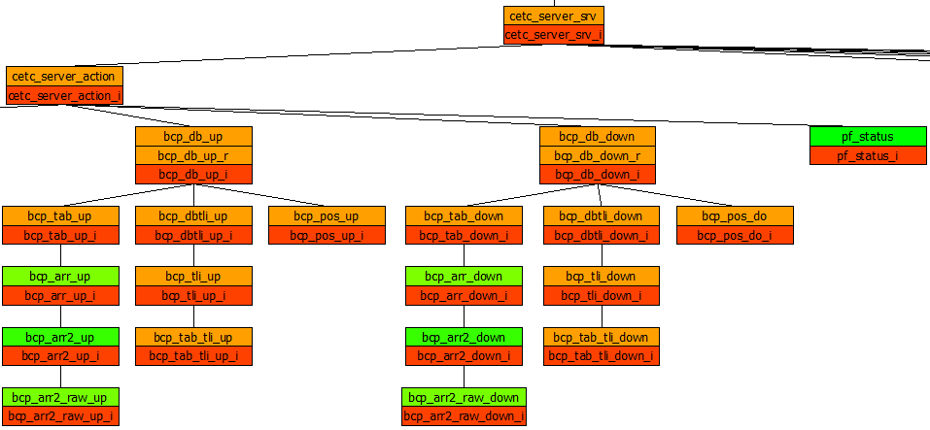
Sandwich = ‘Contract based’ à tous les étages
Frama-C
Airbus
LLT
Méthode B
Alstom, Siemens
HLT

Slide 7
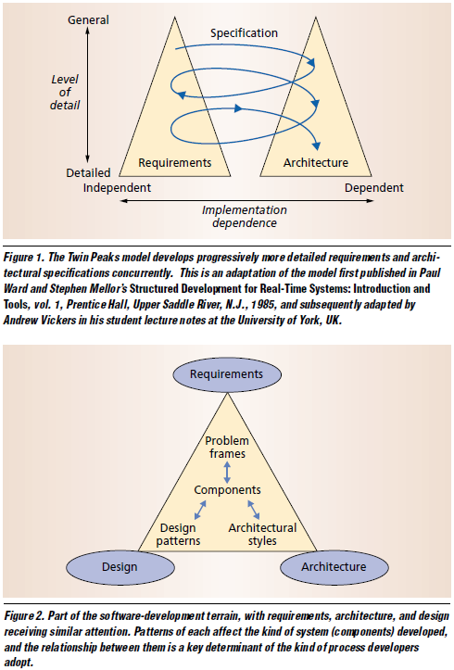
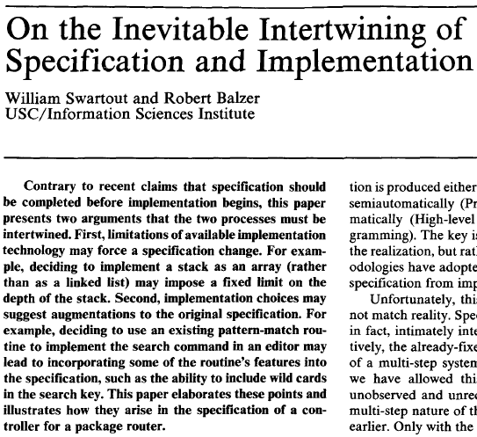
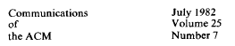
Warnings (1/3)
B. Nuseibeh,
Weaving together requirements and architectures,
Computer, 2001

Slide 8
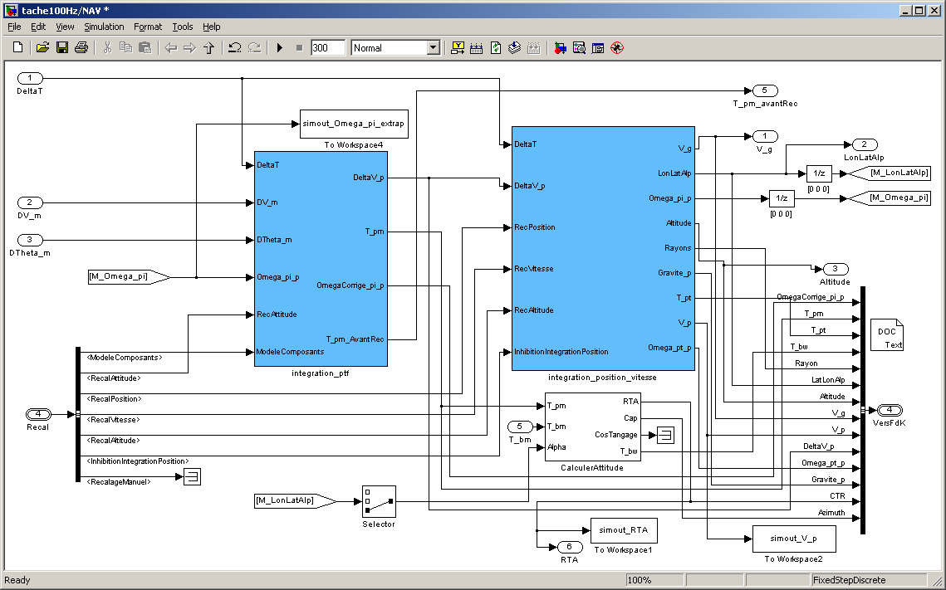
Warnings (2/3)
POWERPOINT et VISIO n’ont aucun souci à se faire

Slide 9
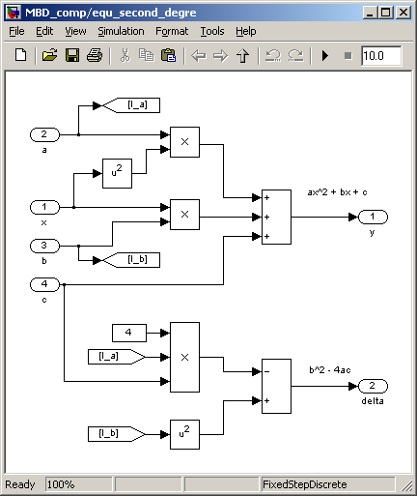
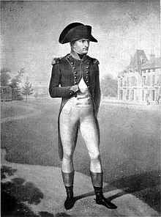
Warnings (3/3)
???
Un bon croquis vaut mieux qu’un long discours
Un bon croquis NE vaut PAS mieux qu’un BON discours
VHDL / Verilog

Slide 10
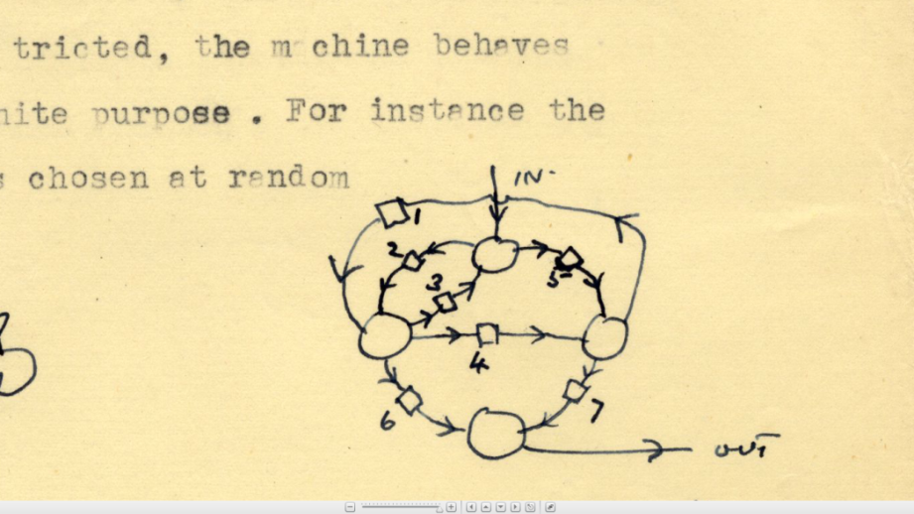
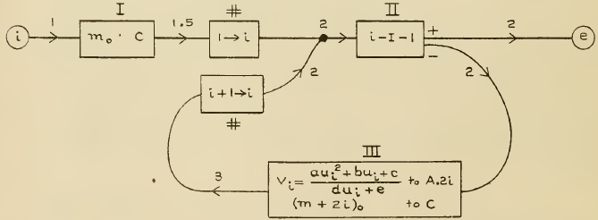
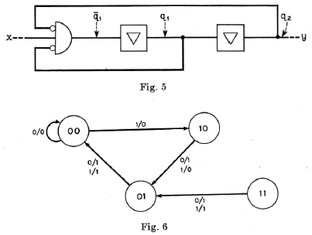
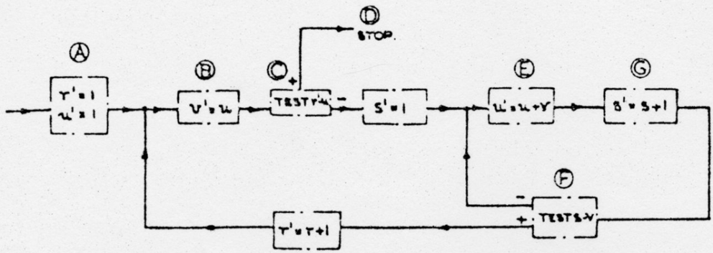
Années 50 : « flowcharts », automates
1947: Goldstine & von Neumann: « Planning and coding … »
1948: Turing: « Intelligent machinery »
1949: Turing: « Checking a large routine »
1955: Mealy: « … synthesizing sequential circuits »

Slide 11
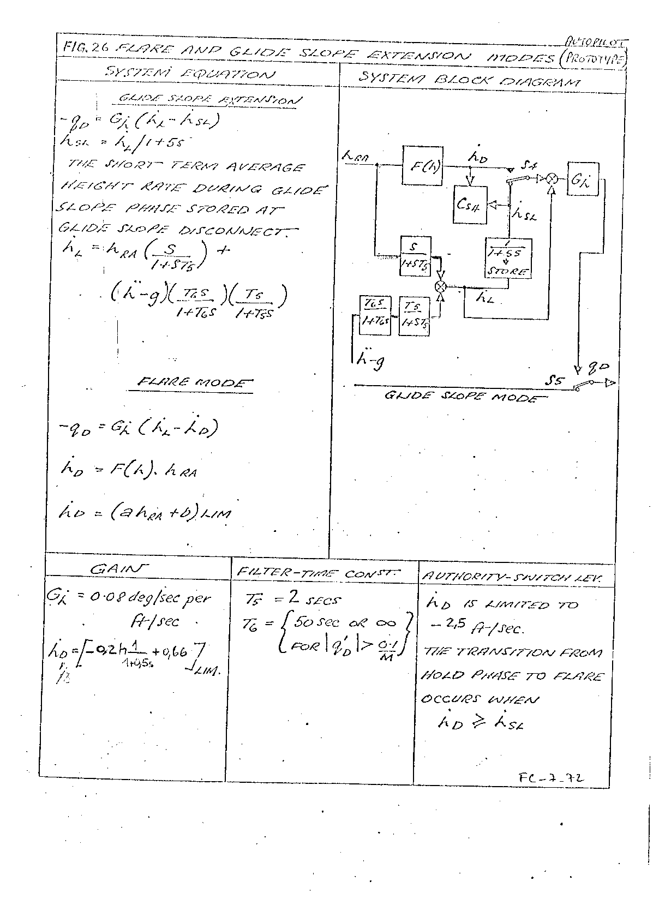
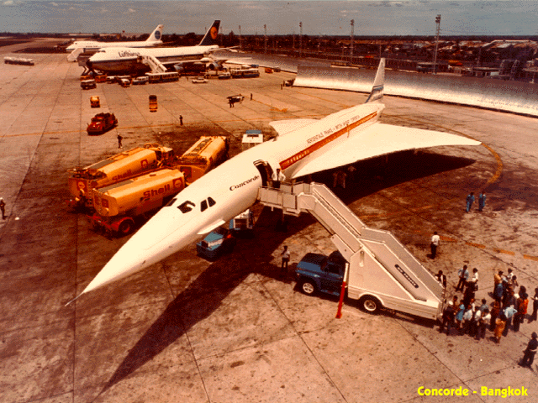
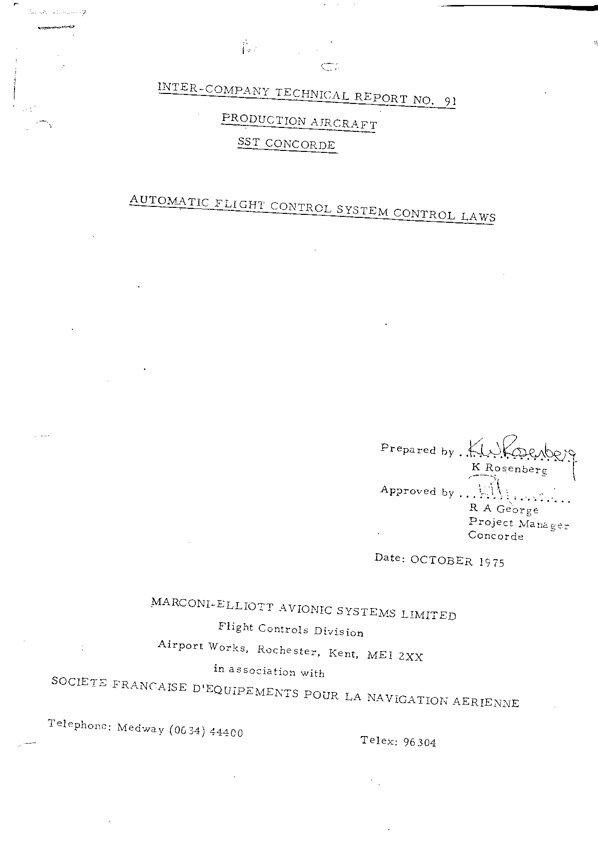
Années 50 : schémas-blocs d’automatique
Commandes analogiques :
Fly-by-wire
Thrust-by-wire

Slide 12
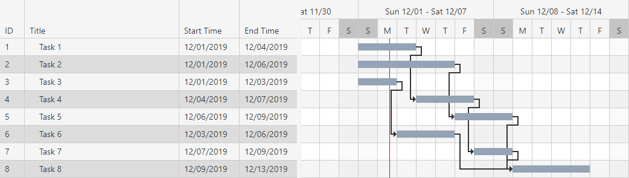
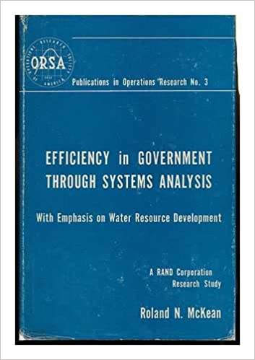
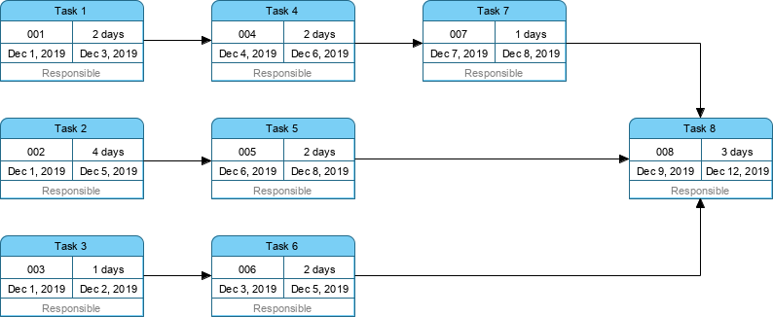
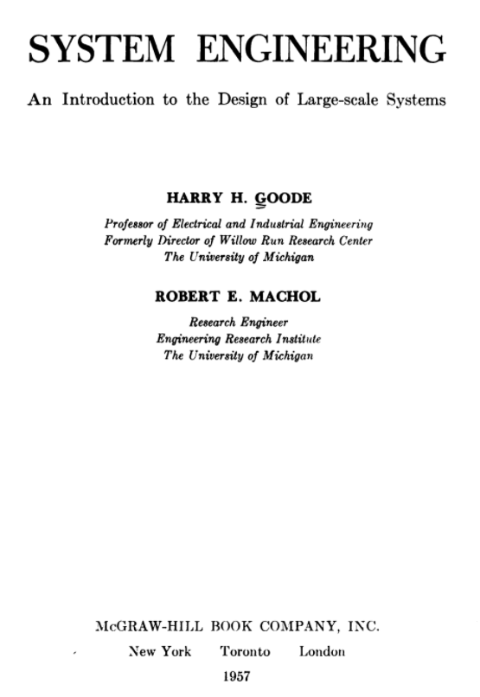
1958 : PERT
© https://www.visual-paradigm.com/project-management/gantt-chart-vs-pert-chart/

Slide 13
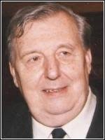
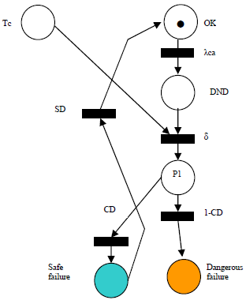
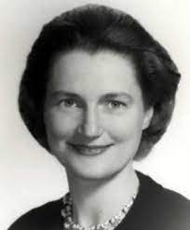
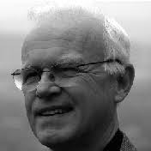
1962 : Carl Adam Petri : Kommunikation mit Automaten
Le formalisme le plus ‘varianté’ au monde
car ‘full-contained’ dans les cas très simples
1964 : Erna Hoover (Bell Labs) : ESS-1
In a rather elegant trick, some of the more complicated nodes were themselves portrayed as Petri Nets …
Tom DeMarco :
… specifications … almost incomprehensible.
… the diagram was a better spec than the spec.

Slide 14
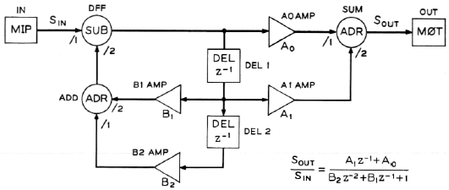
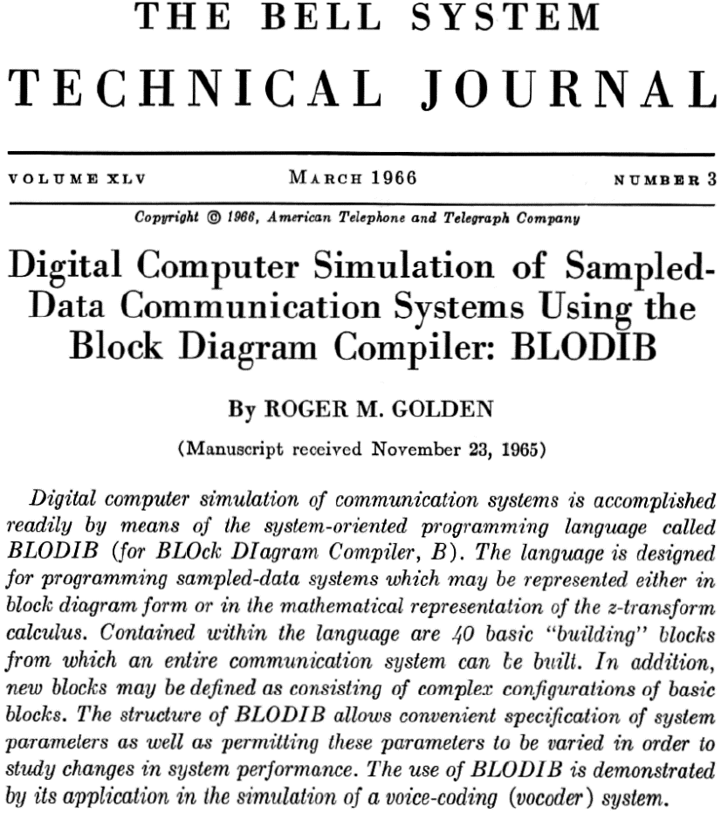
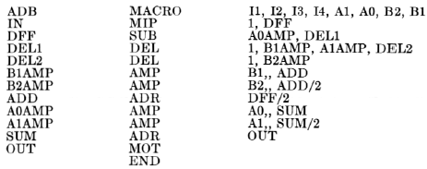
1965 : BLODI-B
Macintosh : 1984

Slide 15
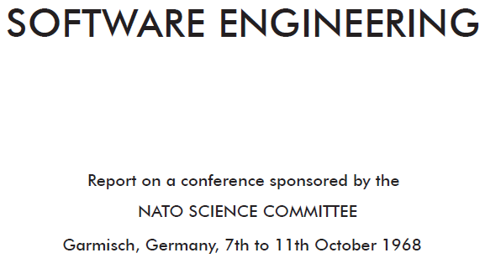
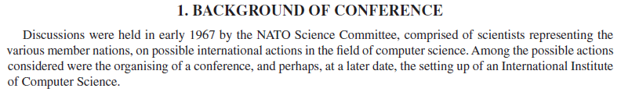
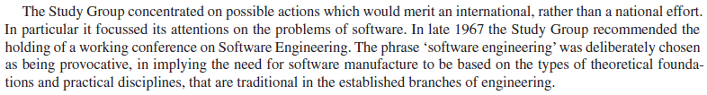
1968 : The Software Crisis
Computer Sci. et Software Eng. : le DIVORCE
Science & technique vs. Métier & Processus
Obligation de résultat vs. Obligation de moyens
20 juillet 1969 : Neil Armstrong pose le pied sur la Lune

Slide 16
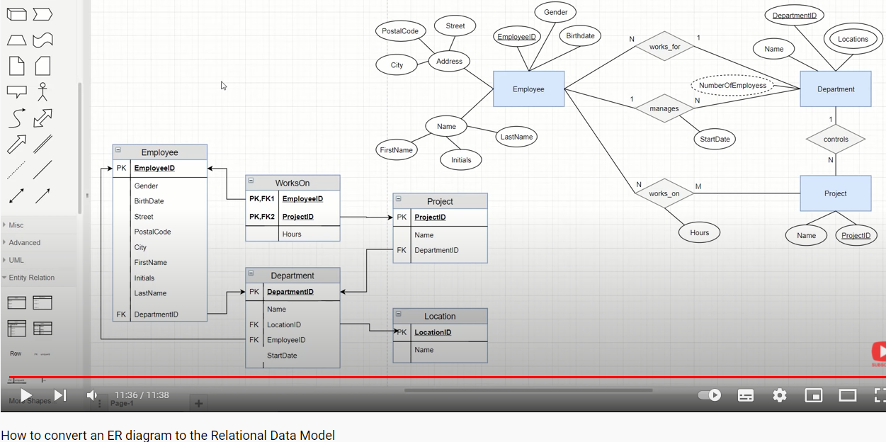
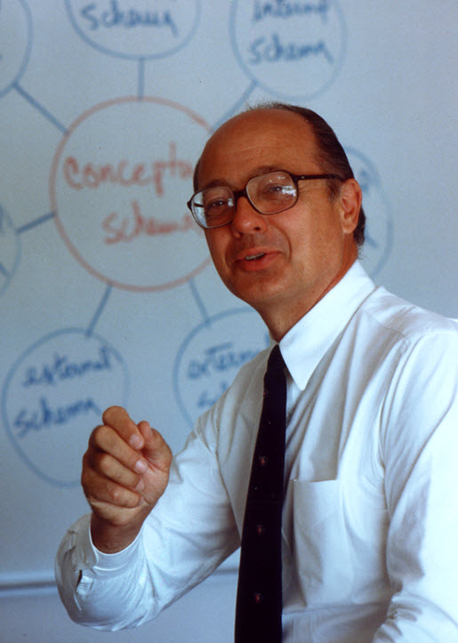
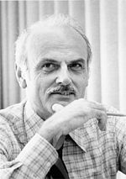
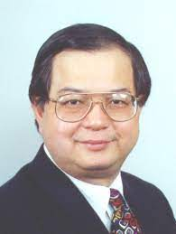
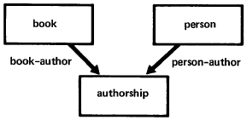
1976 : E-R diagrams
1960 : COBOL
…
1969 : Charles Bachman (T.A. 1973)
Data structure diagrams
Successful communication of ideas …
1970 : Edgar Codd (T.A. 1981)
1976 : Peter Chen
Ontologies
Web sémantique

Slide 17
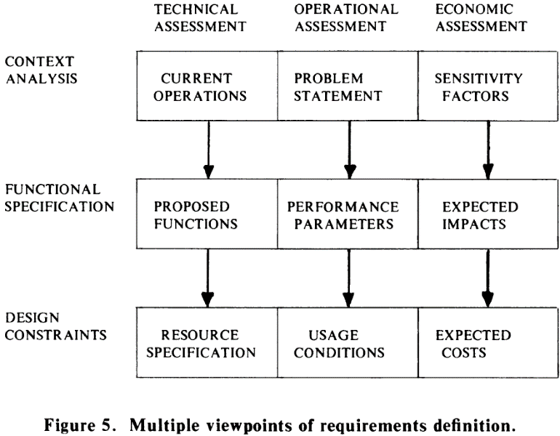
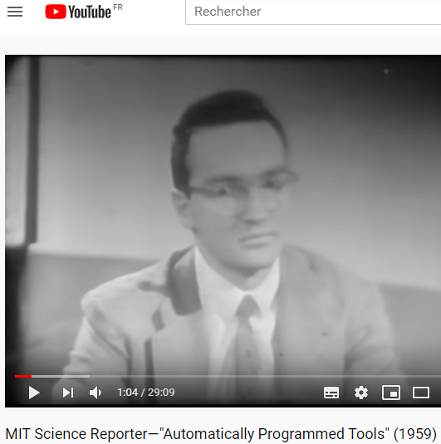
1977 : SA et SADT (1/2)
1^{ières} réponses pertinentes à la crise de 1968 …
… qui montrent également que le logiciel est plus une ingénierie qu’une science
Douglas Ross

Slide 18
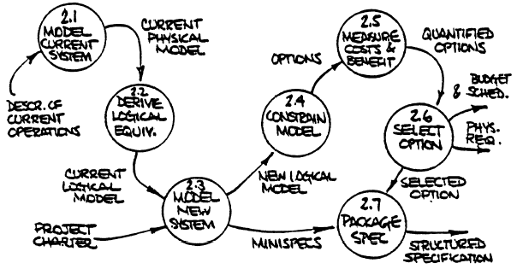
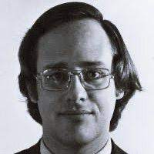
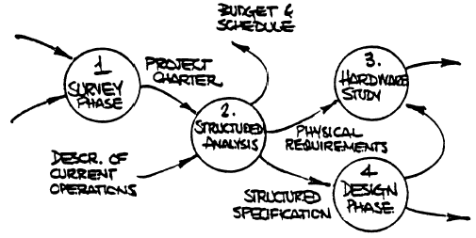
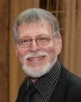
1977 : SA et SADT (2/2)
Ed. Yourdon
Larry Constantine
Macintosh : 1984

Slide 19
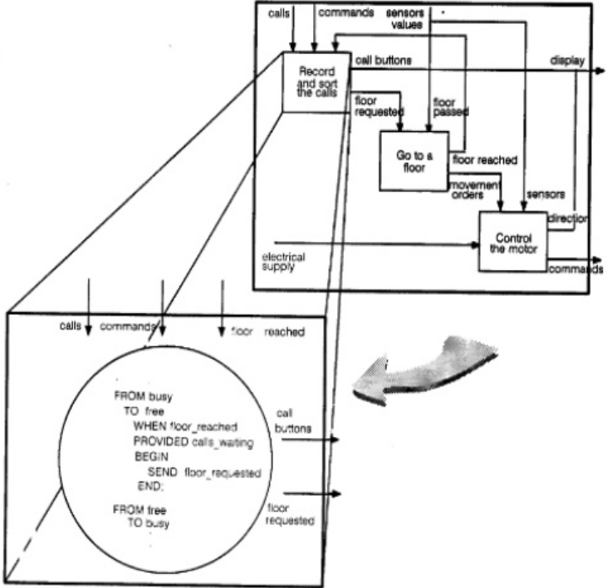
1977 → 1990 : de SADT à ASA (Verilog) : le M.-B.Testing
Animation manuelle
Couverture fonctionnelle

Slide 20
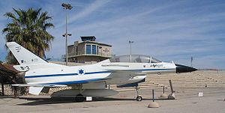


1987 : Harel’s Statecharts: University meets Industry (1/2)
Hierarchy
Concurrency
Communication
2007 : ACM Software System Award

Slide 21


1987 : Harel’s Statecharts (2/2)
(1994)

Slide 22

1988: I. Jacobson: Sequence Charts
ITU-T Rec. Z.100 Annex D (11/1988) – SDL user guidelines / D.5.5 Auxiliary diagrams
Normalisé en 1993 (ITU Z.120)

Slide 23


1992 : I. Jacobson : ‘OOSE : A use case driven approach’
1992-1998 : développement de Météor (ligne 14 Parisienne) selon la méthode B
1^{ière} mondiale : formalisation de la spécification
1^{ière} mondiale : formalisation du raffinement

Slide 24

1997: UML (1/2)

Slide 25
1997: UML (2/2)
2000 : manifeste agile

Slide 26

2007: SysML
2007-2015 : l’embarqué se bat avec les xML
(ex : Valéo)
2015 : Capella
(Thalès)

Slide 27


2010+: SCXML
https://www.w3.org/TR/scxml/
http://commons.apache.org/proper/commons-scxml/usecases/scxml-stopwatch.html

Slide 28

2013 The Reuse Company : Requirements Authoring Tool
« boilerplates »

Slide 29


2013 Argosim : Stimulus
Formalisation des exigences : 20 ans de retard sur le ferroviaire ?

Slide 30

Visions architecturales | Etats | Eléments statiques | Comportements dynamiques
Vision opérationnelle
Vision fonctionnelle
Vision organique
© CESAMES Institut

Slide 31
2
MATLAB / SIMULINK

Slide 32


1979 : Cleve Moler et LINPACK / EISPACK
https://fr.mathworks.com/company/aboutus/founders/clevemoler.html

Slide 33

1981 : The MATrix LABoratory

Slide 34



1990 : Simulink (et les systèmes embarqués)
1981 : IBM PC
1983 : Jack Little
portage en C, fichiers .m et Control ToolBox
1984 : The MathWorks
1990 : Simulink 1.0
1992-3 : Ascet (ETAS Gmbh), Scade
1995 : MATLAB Compiler
1998 : Ascet-SD
2000 : TargetLink (dSPACE Gmbh)
2014 : Code Inspector

Slide 35

Fin des années 90 : un exemple
AGS : Atelier de Génie Système
Pas de codage automatique

Slide 36





Une convergence inattendue vers le synchrone
→

Slide 37
3
LUSTRE / SCADE

Slide 38

Synchronisme

Slide 39
Années 80-90 : l’ « école » Française (1/2) : SAGA
Tranche N4 des centrales nucléaires : arrêt d’urgence contrôlé par le système logiciel SPIN
Merlin-Gérin (Grenoble)
77 : Grafcet
1985, 3 langages synchrones :
Lustre (Caspi / Halbwachs)
Univ. de Grenoble (futur Verimag)
Esterel (Berry / Marmorat / Rigault)
Signal (Benveniste / Le Guernic)
Lustre = LUcid Synchrone Temps REel
Synchrone : compilation efficace
SAGA : Spécification Assistée et Génération Automatique
Pilaud et Bergerand
Verilog (Toulouse)
Pilaud

Slide 40

Années 80-90 : l’ « école » Française (2/2) : SAO
A320 : « fly-by-wire »
SAO : Spécification Assistée par Ordinateur
pas de génération de code
Lustre + SAO = SCADE
1995 : DO178-B qual. pour l’ A340

Slide 41




Engineering data-flow = ‘clockless’ Lustre

Slide 42






WARNING (1/2): hierarchical automatas differ FUNDAMENTALLY
Composite state = drawing
CLUSTERING
REFINEMENT
Composite state = sub-automaton
42

Slide 43
WARNING (2/2): Scade Mode-automata = « Variant manager »
Scade VARIANTS
i
o
i
Moore / Mealy logic for outputs
i
Stateflowlogic for actions
o
o
i
Logic for next state
i
Logic for next state
Active state
i
Strong transition
i
Weak transition
Active state
1z
1z
1z
Prev. state
Next state
Prev. state
Next state
Prev. state
Next state
43

